Slide 1
Дидактическая игра «КТО КЕМ БЫЛ?»
Старший дошкольный возраст
Составила:
Смирнова Светлана Николаевна

Slide 2
Цель: Формировать у детей умение называть прошлое предмета или объекта, развивать смекалку, мышление.
Правило: Воспитатель называет предмет или объект, а дети называют его название в прошедшем времени.
- Лошадь (жеребёнок)
- Шкаф (доска)
- Хлеб (мука)
- Дуб (жёлудь)
-Лягушка (головастик)
-Бабочка (гусеница)
-Рубашка (ткань)
-Рыба (икринка).
-Цыпленок (яйцо)
-Цветок (семечка)

Slide 3
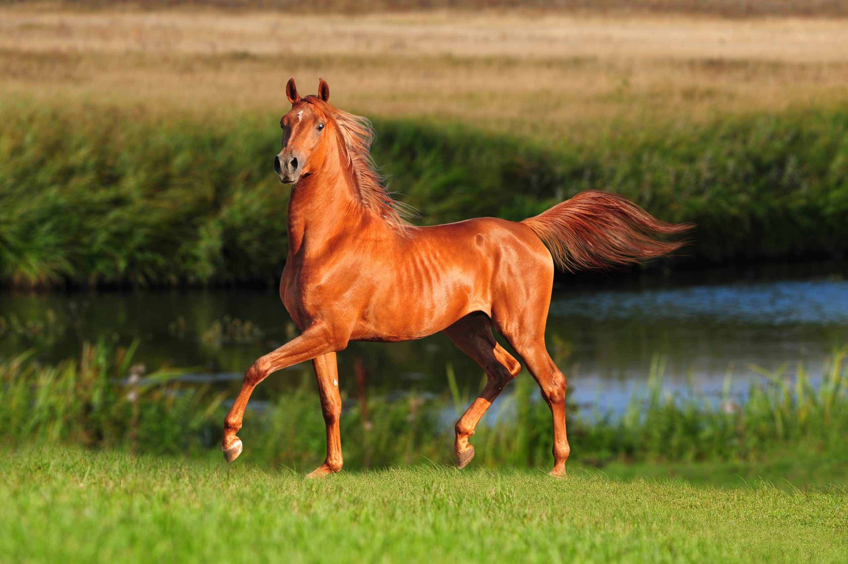

Slide 4
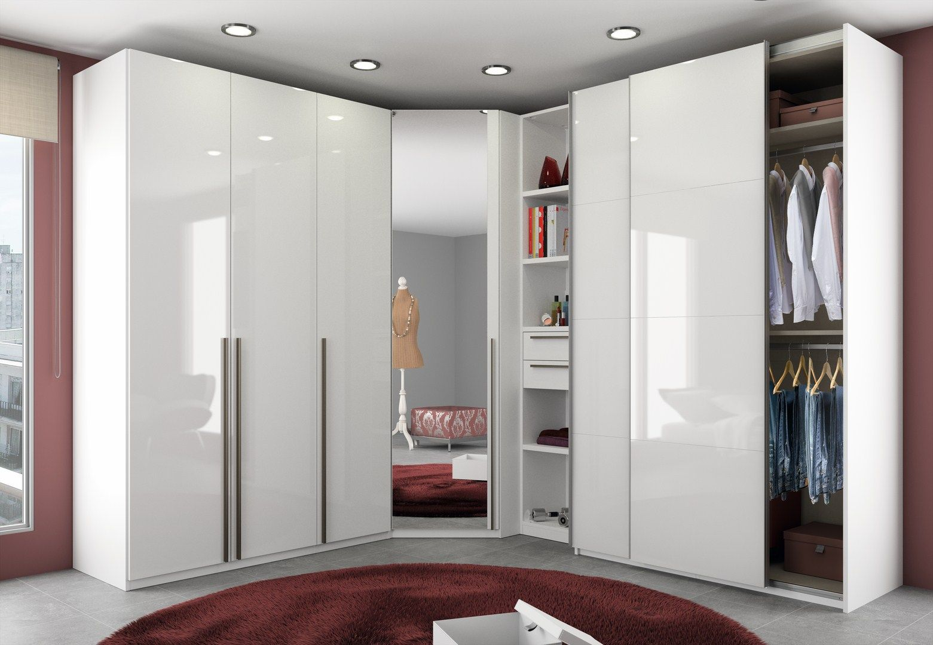

Slide 5
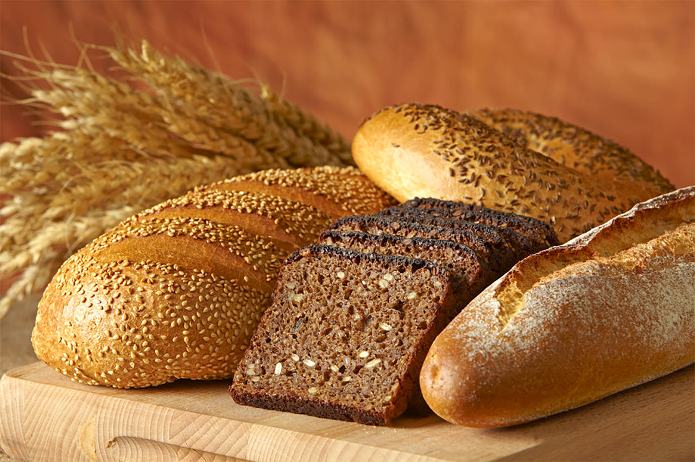

Slide 6
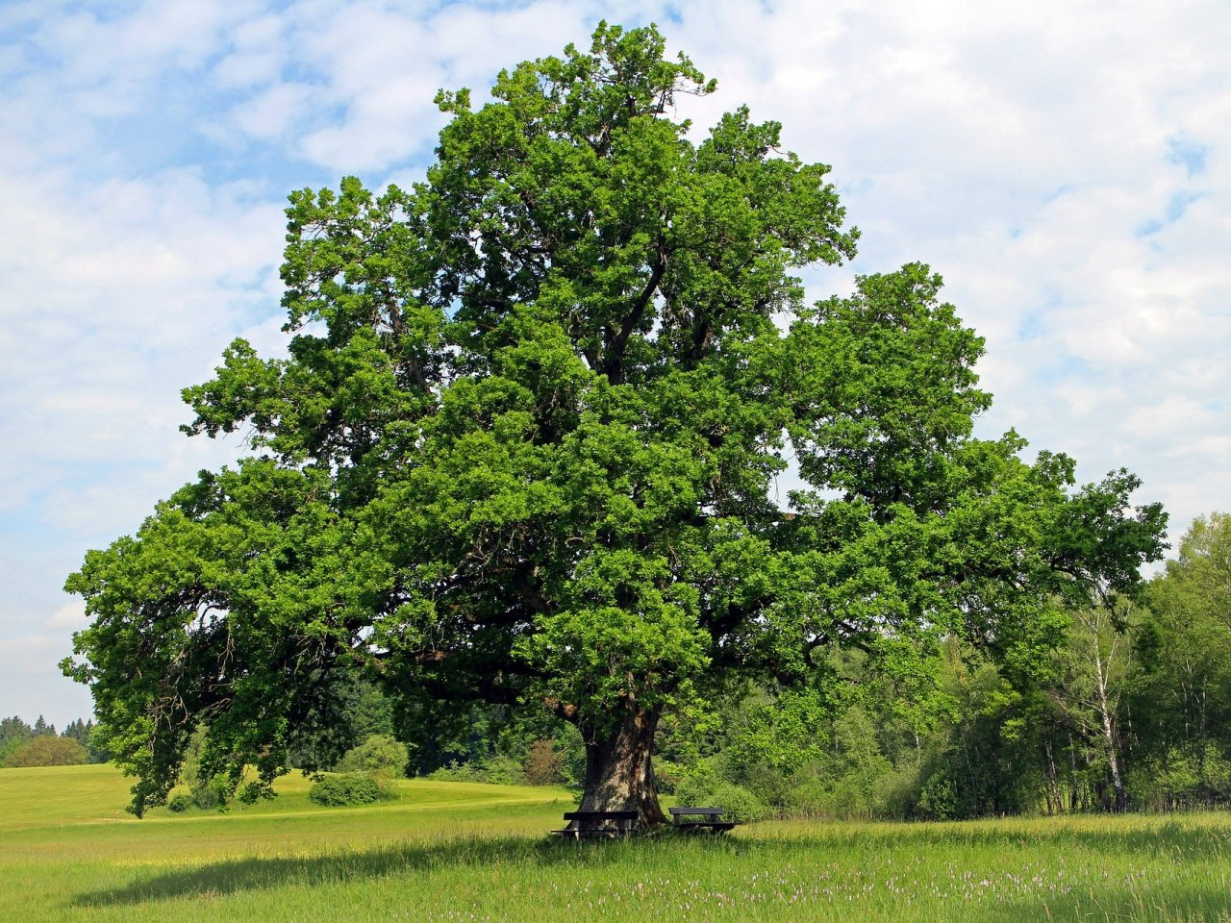

Slide 7
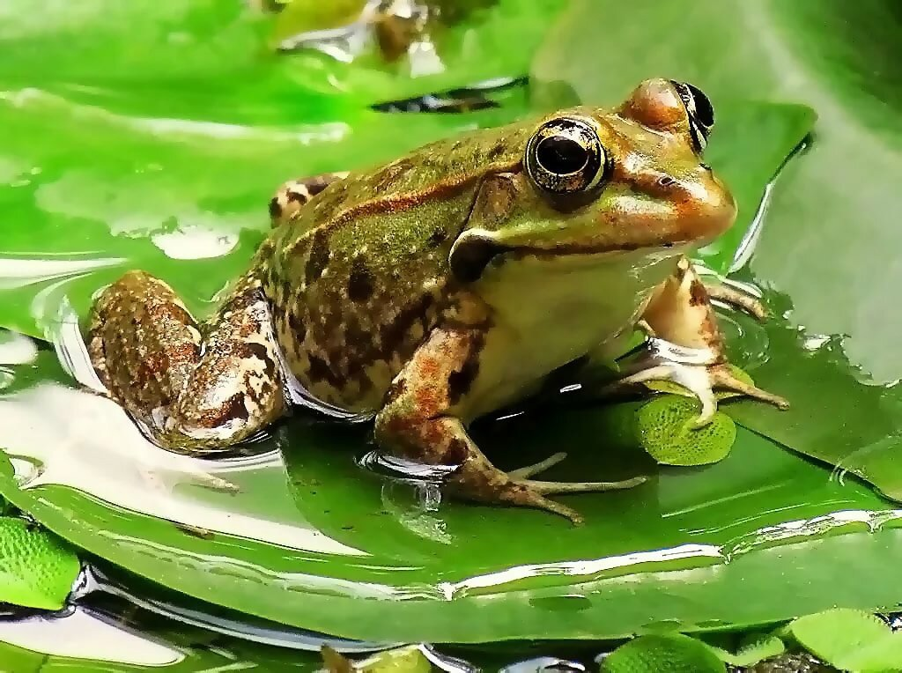

Slide 8
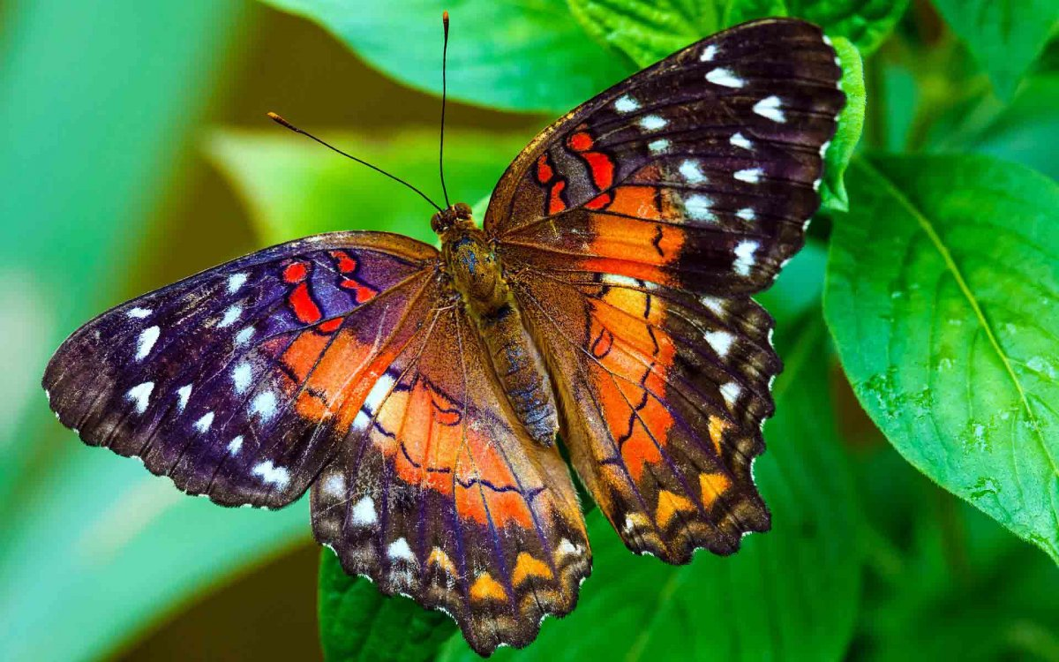

Slide 12
